Slide 1
ESCOLA SECUNDÁRIA DE PONTE DA BARCA
Uma escola de todos
para todos...
10.º ANO: uma nova etapa!
Motivação para o curso | Métodos de estudo | Provas de avaliação

Slide 2

Esquema de Título e Conteúdo com Lista
Línguas e Humanidades
Artes Visuais
Ciências e Tecnologias
Ciências Socioeconómicas
CURSOS CIENTÍFICO-HUMANÍSTICOS

Slide 3
CURSOS CIENTÍFICO-HUMANÍSTICOS
vocacionados para o prosseguimento de estudos de nível superior, de carácter universitário ou politécnico;
têm a duração de 3 anos letivos, correspondentes aos 10.º, 11.º e 12.º anos de escolaridade;
conferem um diploma de conclusão do ensino secundário;
destinam-se a alunos que, tendo concluído o 9.º ano de escolaridade ou equivalente, pretendam prosseguir os seus estudos no ensino superior.

Slide 4
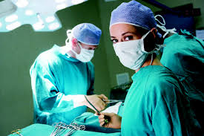

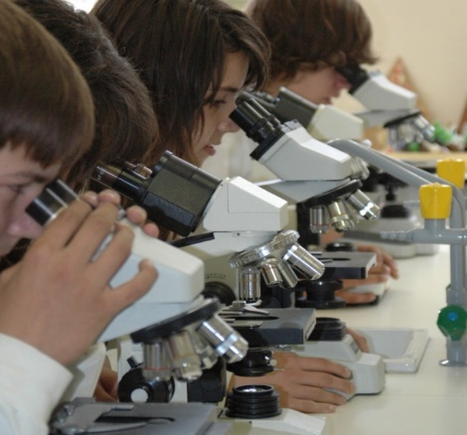

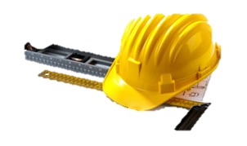
CURSOS CIENTÍFICO-HUMANÍSTICOS
Ciências e Tecnologias
Português
Língua Estrangeira I, II ou III
Filosofia
Educação Física
Matemática A
Escolher duas:
Física e Química A
Biologia e Geologia
Geometria Descritiva A
Educação Moral e Religiosa Católica (facultativa)‏
Ensino Superior
Engenharias
Desporto
Ensino
Saúde
Ciências

Slide 5

CURSOS CIENTÍFICO-HUMANÍSTICOS
Ciências Socioeconómicas
Português
Língua Estrangeira I, II ou III
Filosofia
Educação Física
Matemática A
Escolher duas:
Economia A
Geografia A
História B
Educação Moral e Religiosa Católica (facultativa)‏
Economia
Relações Internacionais
Marketing e Publicidade
Contabilidade
Ensino Superior
Gestão
Finanças

Slide 6

CURSOS CIENTÍFICO-HUMANÍSTICOS
Línguas e Humanidades
Português
Língua Estrangeira I, II ou III
Filosofia
Educação Física
História A
Escolher duas:
Geografia A
Latim A
Língua Estrangeira I, II, ou III
Literatura Portuguesa
Matemática Aplicada às Ciências Sociais
Educação Moral e Religiosa Católica (facultativa)‏
Direito
Comunicação Social
Estudos Europeus
Sociologia
Serviço Social
Ensino Superior

Slide 7
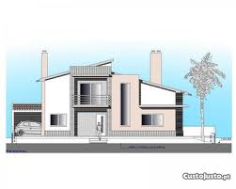

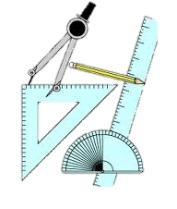

CURSOS CIENTÍFICO-HUMANÍSTICOS
Artes Visuais
Ensino Superior
Design Gráfico
Escultura
Pintura
Arquitetura
Design Comunicação
Português
Língua Estrangeira I, II ou III
Filosofia
Educação Física
Desenho A
Escolher duas:
Geometria Descritiva A
Matemática B
História da Cultura e das Artes
Educação Moral e Religiosa Católica (facultativa)‏

Slide 8

Para conclusão e certificação do curso, o aluno terá de realizar Exames Nacionais obrigatórios, que poderá utilizar como provas de ingresso para o Ensino Superior:
Português;
Trienal da formação específica;
2 bienais da formação específica;
(ou 1 bienal + Filosofia da formação geral).

Slide 9



Dormir bem
Comer bem e com uma certa rotina
Ter tempo para o lazer
Ser organizado
Espaço/tempo
Ter tempo para Estudar
Fazer exercício físico

Slide 10



QUERER É PODER!
“aprender a querer aquilo que se deseja”
A motivação mobiliza todos os recursos.
Define um objetivo que pretendes atingir e organiza-te no sentido de o atingires.
Em termos de estudos todos os objetivos são acessíveis, apenas dependem do teu esforço e dedicação. Não desistas!!!

Slide 11


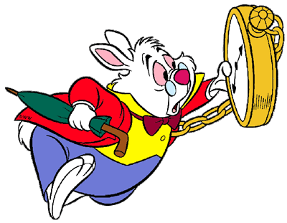
O Tempo pode ser o nosso principal aliado… ou o nosso primeiro inimigo!
LEMBRETE!
Sê organizado!
Realiza um estudo diário!
OK

Slide 12




Estudar diariamente a matéria das aulas
Iniciar o estudo com uma disciplina de que gostas, intercalar com as que menos gostas e terminar com uma disciplina do teu agrado;
Dedicar mais tempo às disciplinas em que tens mais dificuldades (e, se necessário, recorrer a ajuda);
Fazer períodos de estudo de pelo menos uma hora com intervalo de 10 minutos.

Slide 13

Deve ser fixo e ter todos os materiais necessários;
Bem iluminado (de preferência com luz natural) e arejado;
Estudar sobre uma mesa ou secretária, sentado numa cadeira normal (não deves estar relaxado, recostado ou deitado a estudar);
Retirar todos os objetos que te possam distrair (telemóvel, TV, …).

Slide 14

Comportamento
e
Apontamentos nas Aulas

Slide 15


Ouve com atenção o que diz o professor e tira apontamentos.
  "A tinta mais pálida é melhor que a memória mais fiel.“
  (Ditado Chinês)
COLOCA AS TUAS DÚVIDAS SEM RECEIO
Em casa, relê os apontamentos e revê os assuntos tratados
na aula anterior.

Slide 16

Ter em atenção:
o que está no sumário;
o tom de voz do professor;
as ideias repetidas;
o que é escrito no quadro;
palavras ou frases que indicam que o assunto é importante;
o tempo dedicado a um determinado assunto.

Slide 17



Pré-leitura (ler títulos , subtítulos, palavras-chave; analisar figuras, quadros e gráficos)
Leitura cuidadosa e sublinhar as partes mais importantes
Esquematizar ou resumir, utilizando palavras próprias
Memorizar os conteúdos (repetir as vezes que forem necessárias a leitura dos esquemas ou resumos)
Autoavaliar

Slide 18


antes do teste, evita discutir a matéria com os restantes colegas;
lê o teste com calma e assegura-te de que percebeste as perguntas;
começa por responder ao que sabes (aumenta a competência /reduz a ansiedade);
quando “bloqueares“ numa questão, passa à frente;
troca pensamentos negativos por instruções positivas;
controla o tempo;
quando terminares, relê as respostas e faz as correções necessárias.

Slide 19

Identificar o tema
Pesquisar
Estruturar o trabalho:
(introdução;
desenvolvimento; conclusão)
Realização de Trabalhos

Slide 20

Eleger um porta voz
Distribuir tarefas
Selecionar materiais e fontes de informação
Avaliar o funcionamento do grupo
Trabalho de Grupo
Realização das tarefas individualmente definidas
Reunir as contribuições individuais

Slide 21


NÃO DESANIMES COM FALHAS OCASIONAIS!
ERRAR… FALHAR…
E APRENDER POR SI PRÓPRIO…
FAZEM PARTE DO PROCESSO DE
DESENVOLVIMENTO.
EM CASO DE INSUCESSO, PERCEBES QUAIS OS ERROS QUE COMETESTE E APRENDES COM ELES.
.
NÃO ASSUMAS UMA ATITUDE DERROTISTA E CATASTRÓFICA. PENSA QUE PARA A PRÓXIMA SERÁ MELHOR.
Notes:
Com o erro aprende-se a perseverar e encontrar uma forma de fazer funcionar as coisas. Muitos adolescentes não estão autorizados a tirar notas assim. Gosto dos pais que se orgulham dos filhos mas não dos que os transformam nos troféus com que triunfam sobre os outros.Receiam ver no erro dos filhos um reflexo dos seus erros/falhanços, enquanto pais. Devem evitar pensamentos do género: “o meu filho vai acabar mal“As pessoas vão pensar que falhei como Pai/Mãe”A maioria dos miúdos que fazem asneiras acabaram por se sair muito bem, isto é, como adultos singraram na vida e ao mesmo tempo mantém relações cordiais com as outras pessoas, incluindo os pais.

Slide 22


A ESCOLA DISPÕE DE BIBLIOTECA
e de professores disponíveis para esclarecer dúvidas; material didático de apoio às disciplinas e acesso à Internet.
TUDO ESTÁ AO TEU ALCANCE.

Slide 23

Define sempre objetivos e acredita em ti!
O Processo de Aprendizagem é longo e exige Persistência e Empenho.
O Estudo Diário é a pedra fundamental na construção do Teu Futuro!

